Slide 1


交通预警系统V1.0（软件功能）
能够同时显示多个接入摄像头的监控界面，并且能够关闭和开启单个摄像头的界面显示。
具备Web地图功能，可以在地图中显示车辆的位置。
能够发送报警指令，触发硬件报警时同时界面会有窗口闪动提示。
Web利用百度地图API地图应用接口，获得丰富的地图数据，数据更加动态、实时更新，确保了数据收集的时效性，将注意力转向应用创新，节约了开发的时间和成本。

Slide 2
交通预警系统V1.0（操作流程）
服务器连接
①系统通过对应的ID与KEY连接到智云服务器，依托云服务器实现各项功能。
②本软件通过设置MAC地址，与外部Zigbee节点通过云服务器实现网络连接，接收与地址相对应的Zigbee节点传送过来的GPS信息，并可以发送指令到相对应的Zigbee节点处。
③通过输入摄像头所在的IP地址，摄像头类型，摄像头的用户名及密码，实现摄像头在云服务器上的匹配连接，并通过网络向云服务器上传视频信息，最终在本软件上显示。
硬件连接
硬件配置
开启功能

Slide 3
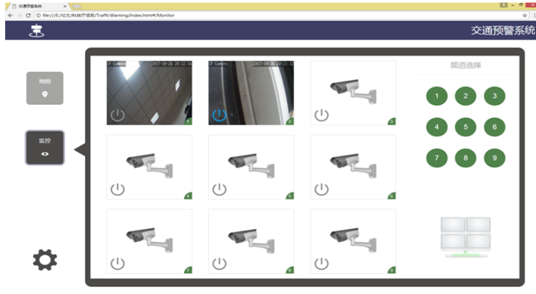
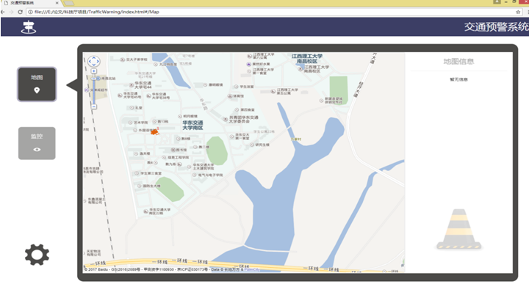
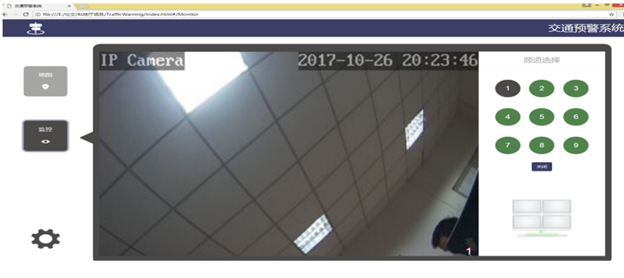
交通预警系统V1.0（效果演示）

